Slide 1
中文文本纠错相关介绍
报告人：李英豪
报告时间：2020.7.20

Slide 2
概述
着全球第二语言学习者的增多，发展与改进如纠错系统的辅助工具的必要性也在增加。
自动纠正书面文本中的各种错误，将极大地降低第二语言学习者的学习难度。
所以开发和改进智能纠错的系统是十分必要且有意义的。

Slide 3
纠错任务
在日常写作过程中，由于文字在声音，形状或含义等方面的相似性，总会出现拼写或者语法等不同类型的错误。
自动纠正书面文本中各种错误的任务统称为语法错误纠正（Grammatical Error Correction, GEC）
文本的错误一般包括语法错误和单词的拼写错误。

Slide 4
英文纠错
英文单词的拼写错误分为non-word error（单词不在字典中，如helo）和real-word error（用错单词，如there-three）。
语法错误有冠词或限定词错误，介词错误，动词形式，主谓一致等。
英文纠错的发展较早，自2011年HOO共享任务的提出，越来越多的研究人员开始进行GEC的相关研究。
纠错的方法也从最开始的Rule-based和Classification，到现在能够达到SOTA的SMT和NMT。

Slide 5
中英文差别
中文与英文或其他字母语言有很大的不同
中文单词之间没有分隔符
汉字数量有一定的上限，共有十万多个，约3500个是常用汉字
许多汉字有相似的形状和相似的发音
与字母不同，汉字的每个字符都有一个含义
单词的长度通常很短，通常从一个字符到四个字符不等
相同的字符或单词有时会属于不同的词性

Slide 6
中文纠错
中文纠错可以分为中文拼写检查（CSC）和语法错误纠正（GEC），中文纠错发展相对较慢
大多数拼写错误是由音位相似、视觉相似和语义混乱的字符引起的
因为中文的每个字符都有一个含义，所以拼写检查必须建立在上下文中，而不是在很少的单词中进行
GEC中常见错误类型：redundant words，missing words，word selection erors，word ordering errors
分词错误可能导致错误累积
中文繁简问题

Slide 7
中文纠错相关Shared task
SIGHAN 2013-2015
SIGHAN 2013第一次为CSC提供数据集作为benchmark，该任务不关心语法错误。
虽然有了统一的数据集，但数量仍然较小，三次任务的训练集加测试集共有约3,000篇文章
NLPTEA 2014-2019
（可能是第一个）关于汉语GEC的任务
数据量加起来约50,000条句子
更偏向于错误检测
NLPCC 2018
（自称第一个面向普通话的GEC共享任务）
强调了错误纠正
数据量有七十万个句子

Slide 8
纠错评价指标
Precision
Recall
F value
常用 F1 = Precision * Recall * 2 / (Precision + Recall)
或为了强调精度的权重使用 F0.5 = (1+0.5²) * P * R / (0.5² * P + R)
在不同benchmark下，F1的最佳值差别较大

Slide 9
中文纠错相关方法
可以分为两大类：传统的机器学习方法和深度学习方法
最近BERT也被应用在了CSC上，成为了SOTA方法，大概思路如下：
先使用大型未标记数据集来训练一个字符级的BERT，然后使用标记数据进行微调
标记数据可以通过数据增强的方法来增加，如使用混淆拼写
最后，利用该模型预测句子中每个位置的候选字符中最可能出现的字符

Slide 10
中文纠错相关方法
Model | Correction F1
Pre-train + Sequence labeling + Masked LM | 65.28
Pointer Networks + Seq2seq + Confusionset-guided copy mechanism | 64.9
DAE-decoder + Pre-train + Masked-LM + Character similarity | 62.6
Candidate Generation + Candidate Re-ranking(Classification) + Rule-based Correction + Global Decision Making | 62.54
Data generation (OCR + ASR) + Sequence labeling + BiLSTM | 56.3
SIGHAN 2015常被用作benchmark，在该数据集上的最高F1为65.28。
可以看到所有的方法都是用了混合模型，没有单独使用某一种模型就能达到较高分数的。
得益于近几年预训练技术的发展，将Pre-train加入到纠错中来也能得到很好的效果。
排名靠前的模型一般都基于Seq2seq模型

Slide 11
中文纠错相关方法
Model | Correction F1
BiLSTM+CRF | 25.27
LSTM+CRF (Seq2Seq & Seq Label) | 17.35
BiLSTM+CRF | 5.19
bi-LSTM | 0.9
LSTM | 0.14
前三届的CGED没有纠错任务，只有后两届才加了进来
在NLPTEA 2018数据集上的F1值整体较低
本次任务上多食用BiLSTM和CRF

Slide 12
中文纠错相关方法
Model | F0.5
CNN seq2seq + Pre-train + ensemble | 30.57
seq2seq + LM (spelling error) + NMT (GEC) + Ensemble | 29.91
rule + SMT + NMT(LSTM) + ensemble | 29.36
NLPCC 2018的数据量较大，虽然如此，其F0.5值仍然较低
在该数据集上使用的模型也多是基于seq2seq或基于SMT和NMT的混合模型

Slide 13
中文纠错相关方法
因为语料库一直是制约NLP发展的一个瓶颈，在纠错任务上更是如此。
所以有一些针对数据增强来生成更大语料库从而得到更好性能的方法，如：
（Dingmin wang，2018）使用基于OCR和ASR的方法，通过替换视觉和语音上相似的字符来生成标记的拼写错误，从而生成更大的CSC语料库。
（Jianyong Duan and Pan，2019）提出了基于输入法自动构建CSC语料库。

Slide 14
中文纠错相关方法
除了模型框架外，还有一些常用到的特征，如：
N-gram
Language model
Edit distance
Confusion set

Slide 15
ACL 2020 Spelling Error Correction with Soft-Masked BERT
Soft-Masked BERT包括两部分：
检测网络：Bi-GRU网络，预测每个字符是错误的概率，然后利用概率对嵌入的特征进行soft-masked，即概率等于1时，sotf-masked即为传统的”hard-masked”。
矫正网络：基于BERT端到端联合训练，使模型在监测网络的帮助下学习正确的纠错上下文。
在SIGHAN 2015上F1值达66.4

Slide 16
ACL 2020 SpellGCN: Incorporating Phonological and Visual Similarities into Language Models for Chinese Spelling Check
目前CSC的SOTA
之前的方法试图利用相似信息来限制候选字符，而不是明确地建模字符之间的关系。
使用GCN将发音和形状的相似性整合到语义空间中
在SIGHAN 2015数据集上，F1值达到85.4（字符级），75.9（句子级）
具体比较如下：

Slide 17
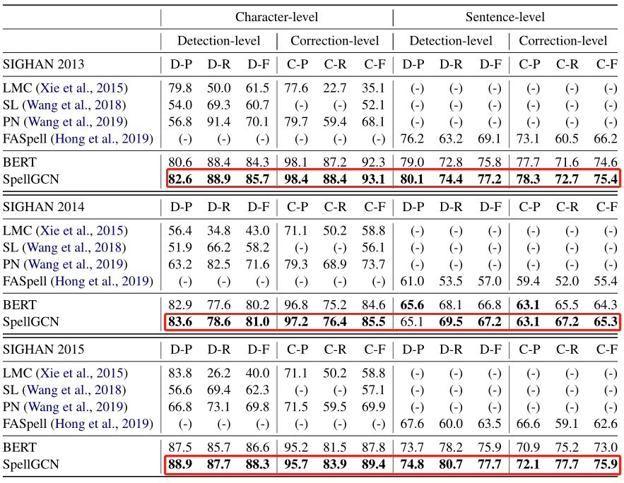

Slide 18
总结
中文纠错分为CSC和GEC，可以分开处理，也可以使用端到端的方法将两者同时处理。
中文纠错很多时候没有标准答案，且人工都难以处理。
鉴于中文的难度较高且发展较晚，目前中文纠错的性能整体较差。
工程方法使用pipeline，通过各种模块的预处理能得到较好性能。
使用算法，基于大规模数据预训练的seq2seq方法，再加上LM等特征，能够达到较好性能。

